Slide 1

Funciones en Python
Elian Laura aqp@pyladies.com

Slide 2

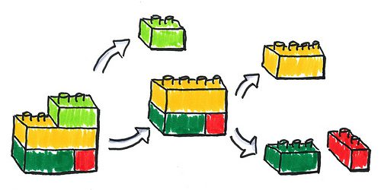
Yo soy …

Slide 3
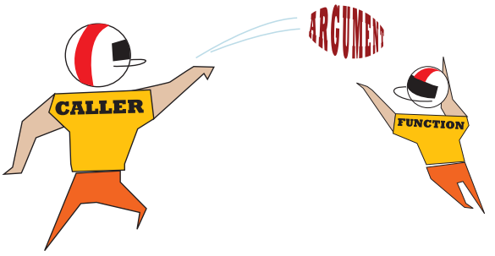
Argumento
Parámetro

Slide 4


Parámetro
Argumento

Slide 5


Parámetros

Slide 6
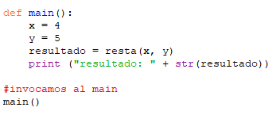
Parámetros

Slide 7
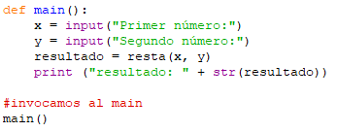
¿Qué sucede?

Slide 8
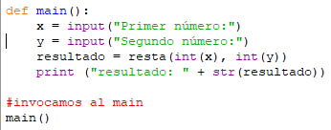
¿Qué sucede?

Slide 9
Mi primera calculadora
1
Suma, Resta, Multiplicación y División
…

Slide 10
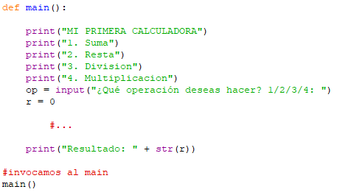

Slide 11
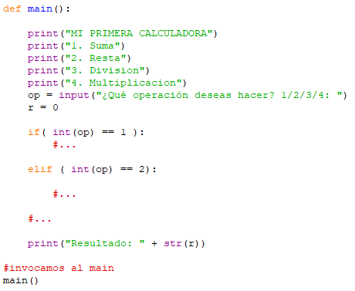

Slide 12

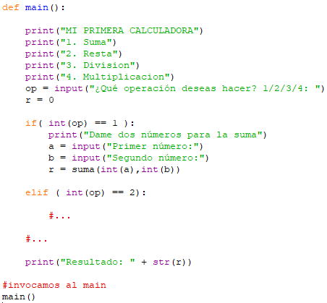

Slide 13


Slide 14


Slide 15



Gracias!
Any questions?
Pyladies Arequipa
Github: PyladiesAqp
Pyladies Arequipa
aqp@pyladies.com

